Slide 1
Тема 9. Валютне регулювання та валютний нагляд.
1. Сутність валютної політики, валютного регулювання і валютного нагляду.
2. Завдання та повноваження центрального банку у сфері валютного регулювання та валютного нагляду.
3. Інструменти валютної політики.

Slide 2
1. Сутність валютної політики, валютного регулювання і валютного нагляду.
ВАЛЮТНА ПОЛІТИКА (foreign exchange policy) – сукупність економічних, правових та організаційних заходів, що здійснюються центральним банком та іншими органами державного регулювання щодо діючих у державі валютних взаємовідносин між суб’єктами господарювання, домашніми господарствами та органами державного управління.
Метою розробки та реалізації В.п. є підтримка макроекономічної рівноваги в країні, забезпечення стійкого економічного зростання, підтримка цінової стабільності, рівноваги платіжного балансу тощо.

Slide 3
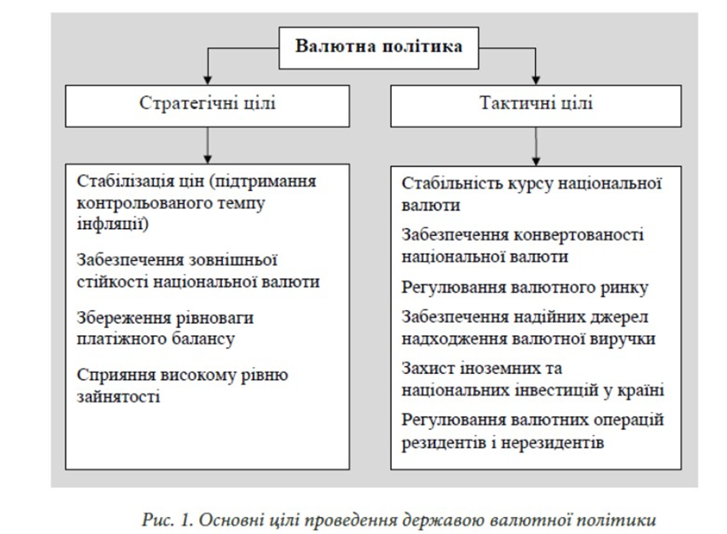

Slide 4
Основні стратегічні цілі валютної політики держави.
1. Забезпечення стійкого економічного зростання, тобто збільшення обсягів виробництва товарів і надання послуг, що є головним завданням регулятивних заходів, які мають забезпечити неперервність відтворювального процесу і стабільний приріст не тільки абсолютної величини валового внутрішнього продукту, а й у розрахунку на душу населення країни.
2. Підтримання низьких темпів інфляції, тобто забезпечення порівняно стабільного рівня цін, що є необхідною умовою підтримання макроекономічної рівноваги у господарстві і стану визначеності для всіх економічних агентів, оскільки стійкість грошової одиниці забезпечує можливості для довгострокових заощаджень та інвестицій.
3. Сприяння високому рівню зайнятості, що передбачає стримування зростання безробіття серед працездатного населення і за умов досягнення рівноваги на ринку праці при забезпеченні економічного зростання визначає зростання його доходів і добробуту.
4. Забезпечення зовнішньоекономічної рівноваги, що передбачає підтримання рівноваги платіжного балансу, оскільки діяльність суб’єктів господарювання на зовнішніх ринках є важливою складовою економічних відносин, а відтак збалансування грошових і товарних потоків країни є необхідною умовою її нормального економічного розвитку.
5. Забезпечення зовнішньої стабільності національної валюти, що є необхідною умовою підтримання довіри до неї з боку національного та іноземного бізнесу, а також полегшення умов роботи суб’єктів зовнішньоекономічної діяльності, що визначається можливостями її кращого планування на тривалу перспективу та укладення довгострокових контрактів

Slide 5
Елементи валютної політики – це ті конкретні сфери валютних відносин, на які спрямовуються регулятивні функції держави.
Основними елементами валютної політики є:
1) регулювання валютного курсу;
2) управління платіжним балансом країни;
3) валютні обмеження, тобто регламентація валютних операцій;
4) управління офіційними золотовалютними резервами країни;
Валютне регулювання - діяльність Національного банку України та в установлених Законом випадках Кабінету Міністрів України, спрямована на регламентацію здійснення валютних операцій суб’єктами валютних операцій і уповноваженими установами.
Суб’єкти валютних операцій - резиденти та (або) нерезиденти, які здійснюють валютні операції.
уповноважені установи - банки, небанківські фінансові установи та оператори поштового зв’язку, які отримали ліцензію Національного банку України

Slide 6
Валютна операція - операція, що має хоча б одну з таких ознак:
а) операція, пов’язана з переходом права власності на валютні цінності та (або) права вимоги і пов’язаних з цим зобов’язань, предметом яких є валютні цінності, між резидентами, нерезидентами, а також резидентами і нерезидентами, крім операцій, що здійснюються між резидентами, якщо такими валютними цінностями є національна валюта;
б) торгівля валютними цінностями;
в) транскордонний переказ валютних цінностей та транскордонне переміщення валютних цінностей;
Валютні цінності - національна валюта (гривня), іноземна валюта та банківські метали.
Об’єктами валютного регулювання є процеси і явища валютних відносин: валютний курс національної грошової одиниці, операції з валютою і валютними цінностями.
Валютний нагляд - система заходів, спрямованих на забезпечення дотримання суб’єктами валютних операцій і уповноваженими установами валютного законодавства.
банківські метали - це золото, срібло, платина, метали платинової групи, доведені (афіновані) до найвищих проб у зливках і порошках, що мають сертифікат якості, а також монети, вироблені з дорогоцінних металів;

Slide 7
іноземна валюта:
а) грошові знаки грошових одиниць іноземних держав у вигляді банкнот, казначейських білетів, монет, що перебувають в обігу та є законним платіжним засобом на території відповідної іноземної держави або групи іноземних держав, а також вилучені або такі, що вилучаються з обігу, але підлягають обміну на грошові знаки, що перебувають в обігу;
б) кошти на рахунках у банках та інших фінансових установах, виражені у грошових одиницях іноземних держав і міжнародних розрахункових (клірингових) одиницях (зокрема у спеціальних правах запозичення), що належать до виплати в іноземній валюті;
в) електронні гроші, номіновані у грошових одиницях іноземних держав та (або) банківських металах;
національна валюта (гривня):
а) грошові знаки грошової одиниці України - гривні у вигляді банкнот, монет, у тому числі обігових, пам’ятних та ювілейних монет, і в інших формах, що перебувають в обігу та є законним платіжним засобом на території України, а також вилучені або такі, що вилучаються з обігу, але підлягають обміну на грошові знаки, що перебувають в обігу;
б) кошти на рахунках у банках та інших фінансових установах, виражені у гривні;
в) електронні гроші, номіновані у гривні;

Slide 8
Валютний нагляд - система заходів, спрямованих на забезпечення дотримання суб’єктами валютних операцій і уповноваженими установами валютного законодавства.
Валютний нагляд в Україні здійснюється органами валютного нагляду та агентами валютного нагляду.
Національний банк та уповноважені установи здійснюють валютний нагляд в Україні з метою встановлення відповідності здійснюваних валютних операцій валютному законодавству України з урахуванням ризик-орієнтованого підходу.
Валютний нагляд здійснюється органами валютного нагляду та агентами валютного нагляду без втручання у відповідні валютні операції та діяльність суб’єктів таких операцій, крім випадків запобігання агентами валютного нагляду проведенню валютних операцій, що не відповідають вимогам валютного законодавства.
Органами валютного нагляду є Національний банк України та центральний орган виконавчої влади, що реалізує державну податкову політику. Органи валютного нагляду в межах своєї компетенції здійснюють нагляд за дотриманням резидентами та нерезидентами валютного законодавства.
Національний банк України у визначеному ним порядку здійснює валютний нагляд за уповноваженими установами.
Центральний орган виконавчої влади, що реалізує державну податкову політику, здійснює валютний нагляд за дотриманням резидентами (крім уповноважених установ) та нерезидентами вимог валютного законодавства.
Уповноважені установи є агентами валютного нагляду, підзвітними Національному банку України.

Slide 9
2. Завдання та повноваження центрального банку у сфері валютного регулювання та валютного нагляду.
Повноваження НБУ в сфері валютного регулювання та нагляду
Національний банк діє як уповноважена державна установа при застосуванні законодавства України про валютне регулювання і валютний нагляд.
До компетенції Національного банку у сфері валютного регулювання та нагляду належать:
1) видання нормативно-правових актів щодо ведення валютних операцій;
2) видача, переоформлення, зупинення, поновлення, відкликання (анулювання) ліцензій на здійснення валютних операцій, здійснення валютного нагляду відповідно до Закону України "Про валюту і валютні операції";
3) встановлення лімітів відкритої валютної позиції для банків та інших установ, що купують та продають іноземну валюту;
4) запровадження заходів захисту відповідно до Закону України "Про валюту і валютні операції";
5) застосовування за порушення вимог валютного законодавства заходів впливу до банків, небанківських фінансових установ та операторів поштового зв’язку, які отримали ліцензію на здійснення валютних операцій.

Slide 10
Національний банк проводить дисконтну та девізну валютну політику і застосовує в необхідних випадках валютні обмеження.
Національний банк здійснює дисконтну валютну політику, змінюючи облікову ставку Національного банку для регулювання руху капіталу та балансування платіжних зобов'язань, а також коригування курсу грошової одиниці України до іноземних валют.
Національний банк здійснює девізну валютну політику на підставі регулювання курсу грошової одиниці України до іноземних валют шляхом купівлі та продажу іноземної валюти на фінансових ринках.

Slide 11
3. Інструменти валютної політики.
Виокремлюють дві основні групи інструментів валютної політики і валютного регулювання (інструментів валютного каналу впливу):
1) інструменти прямого впливу (спеціальні інструменти валютної політики):
- економічні;
- адміністративні;
2) інструменти опосередкованого впливу (загальні інструменти валютної політики)
Загальні інструменти валютної політики - це засоби та методи, які центральний банк використовує для реалізації завдань монетарної політики, що через грошову масу і ринкові процентні ставки впливають на валютну сферу економіки.
Загальні інструменти є спільними як для валютної, так і для грошово-кредитної політики, що передбачає встановлення їх як головних тактичних орієнтирів передусім динаміки грошових агрегатів та ринкових процентних ставок, тобто пропозиції грошей та їх ціни на внутрішньому ринку.

Slide 13
Найпоширенішим прикладом загальних інструментів опосередкованого впливу на валютний ринок є дисконтна політика - система заходів центрального банку щодо встановлення і періодичної зміни офіційної облікової ставки за кредитами, які центральний банк надає комерційним банкам, з метою впливу на динаміку валютного курсу через вплив на рух короткострокових капіталів.
Зміна облікової ставки є фактором впливу на валютний курс двома способами:
- підвищення облікової ставки центральним банком стимулює приплив іноземного капіталу з країн, де рівень облікової ставки нижчий, що створює додатковий попит на національну валюту і підвищення курсу національної валюти - ревальвація національної валюти;
- зниження облікової ставки центральним банком обумовлює відплив іноземного капіталу в країни з вищими ставками, що призводить до зростання попиту на іноземну валюту і зниження курсу національної валюти - девальвація національної валюти.
Спеціальні інструменти валютної політики - це засоби та методи, які центральний банк використовує для впливу на валютну сферу.
Економічні спеціальні інструменти валютної політики передбачають використання різноманітних засобів стимулювання економічної зацікавленості суб’єктів ринку у здійсненні тих чи тих валютних операцій з метою впливу на динаміку обмінного курсу та інші макроекономічні параметри розвитку національного господарства.

Slide 14
До економічних спеціальних інструментів валютного регулювання належать:
- девізна валютна політика;
- диверсифікація валютних резервів;
- регулювання режиму валютного курсу;
- ревальвація та девальвація валюти
Адміністративні інструменти валютної політики передбачають сукупність заходів із нормативно-правового регулювання різних аспектів функціонування валютного ринку країни та діяльності його учасників. Адміністративні інструменти є необхідним доповненням монетарних та економічних важелів реалізації валютної політики.
Девальвація національної грошової одиниці - фактичне зниження курсу національної грошової одиниці щодо іноземних валют або міжнародних розрахункових одиниць. Девальвація може відбутися стихійно або проводитися цілеспрямовано як елемент валютної політики держави з метою впливу на розвиток економіки, передусім на розвиток зовнішньоекономічних відносин через підвищення конкурентоспроможності експорту та поліпшення стану платіжного балансу.
Ревальвація національної грошової одиниці - фактичне підвищення курсу національної грошової одиниці щодо іноземних валют або міжнародних розрахункових одиниць. Ревальвація здебільшого вигідна імпортерам, які ку пують дешевше іноземну валюту для оплати товарів, та невигідна експортерам, оскільки їхня валютна виручка в національній валюті знижується. Реальні доходи населення підвищуються, а також збільшуються інвестиції, оскільки вигідно вкладати гроші в економіку країн із багатшим населенням, адже збільшення доходів означає і збільшення ку півельної спроможності.

Slide 15
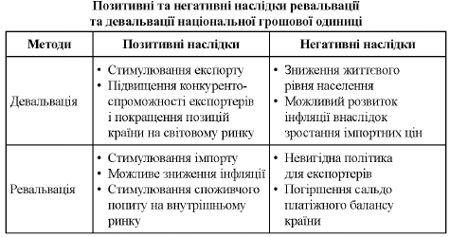

Slide 16
Валютні обмеження - це заходи адміністративного, економічного та організаційного характеру, спрямовані на встановлення жорсткого контролю над усіма операціями з іноземною валютою і концентрацію валютних ресурсів у розпорядженні держави.
Основні завдання валютних обмежень - це регулювання валютного курсу, недопущення валютних спекуляцій, регулювання платіжного балансу, захист внутрішніх галузей економіки, концентрація валюти в розпорядженні держави.
Форми валютних обмежень:
- валютна блокада - замороження в банках валютних цінностей іноземних держав та громадян. Валюта на блокованих рахунках може бути використана тільки в конкретній країні;
- вилучення валютної виручки в суб’єктів економіки;
- обмеження на обмінні та касові операції з валютою;
- множинність валютних курсів тощо.
Режим множинності валютних курсів - це форма реалізації валютно-курсової політики, за якої в країні застосовують диференційовані курси національної валюти залежно від сфер економіки, видів валютних операцій, учасників цих операцій, використовуваних валют. Зазвичай такий режим передбачає наявність двох або більше валютних курсів у різних сферах діяльності.

Slide 17
Девізна валютна політика вплив на курс національної валюти за допомогою купівлі-продажу іноземної валюти.
Девізна політика є методом стримування валютних коливань, а її інструменти прямо впливають на валютний курс та створюють передумови його стабільності. Девізна політика проводиться у формі валютних інтервенцій.
Валютні інтервенції - це пряме втручання центрального банку країни в операції на валютному ринку з метою регулювання курсу національної валюти через операції купівлі-продажу іноземних валют.
Спрямованість валютної інтервенції визначається тим, яка мета стоїть перед центральним банком — підвищити чи знизити обмінний курс національної валюти. Так, з метою ревальвації національної валюти центральний банк в обмін на національну валюту продає іноземну валюту, коли її пропозиція на ринку є недостатньою. Завдяки цьому обсяги національної валюти порівняно з іноземною на ринку зменшуються, а тому її «ціна» (у вигляді обмінного курсу) зростає.
І, навпаки, центральний банк скуповує іноземну валюту, щоб девальвувати національну валюту, коли є її надлишок пропозиції на ринку. У результаті обсяги іноземної валюти на ринку зменшуються, а національної валюти — збільшуються, а отже, знижується її «ціна» — валютний курс.

Slide 18
Валютні інтервенції є однією з найбільш використовуваних форм валютної політики, що характеризуються великими масштабами і порівняно коротким періодом застосування.
Валютна інтервенція може здійснюватися:
- за рахунок власних резервів іноземної валюти;
- за рахунок «своп-угоди» (договір з певною країною з приводу одержання кредиту у валюті цієї ж країни, потрібного для здійснення валютної інтервенції);
- за рахунок продала цінних паперів, розміщених в іноземній валюті.
Використання валютних інтервенцій має певні межі, оскільки вони ефективні лише за незначної неврівноваженості платіжних балансів, що характеризується періодичною зміною активного і пасивного сальдо. Через обмеженість розмірів офіційних валютних резервів продаж іноземної валюти має чергуватися з її купівлею. У зв’язку з цим країни, що мають хронічний дефіцит платіжного балансу, нерідко замість валютних інтервенцій застосовують валютні обмеження.
Крім валютних інтервенцій, ще одним каналом валютного впливу є управління золотовалютними резервами - регулювання структури валютних резервів, що здійснюється шляхом продажу нестабільних валют та купівлі стабільних з метою мінімізації втрат.

Slide 19
Золотовалютні резерви - це частина національного багатства країни, що перебуває під контролем органів грошово-кредитного управління та складається з міжнародних резервних активів і призначена для прямого та непрямого регулювання платіжного дисбалансу шляхом проведення валютних інтервенцій та/або інших цілей.
Структура золотовалютних резервів зазвичай включає:
- монетарне золото;
- спеціальні права запозичення;
- резервна позиція в МВФ;
- іноземна валюта у вигляді банкнот та монет або кошти на рахунках за кордоном;
- цінні папери (крім акцій), що оплачуються в іноземній валюті;
- будь-які інші міжнародно визнані резервні активи за умови забезпечення їх надійності та ліквідності.

Slide 20
Управління золотовалютними резервами - процес зберігання золотовалютних резервів із метою збереження або нарощення їхньої реальної вартості, підтримання високого рівня ліквідності та доступності до використання органами грошово-кредитного управління.
Загальними цілями управління золотовалютними резервами є збереження (або нарощення) їхньої реальної вартості, підтримання золотовалютних резервів у високоліквідній формі, забезпечення узгодженості їх зберігання з іноземними центральними банками.
Напрями та завдання управління золотовалютними резервами включають:
- грошово-кредитний аспект - передбачає вирішення завдання щодо доступності та ліквідності золотовалютних резервів для здійснення валютних інтервенцій або інших заходів;
- фінансовий аспект - передбачає вирішення завдання щодо збереження і зростання вартості золотовалютних резервів (забезпечення дохідності).
У цілому, щодо управління золотовалютними резервами можна говорити про вирішення завдання співвідношення «ризик - ліквідність - дохідність» з огляду на призначення золотовалютних резервів, їхній відносний обсяг, поточну кон’юнктуру фінансового ринку та інші чинники.

Slide 21
Укладено за:
1. Глущенко С. В. Монетарна політика: теоретико-методологічні аспекти : підруч. для студ. вищ. навч. закл. / С. В. Глущенко. - К. : НаУКМА, 2017.-64 с.
2. Центральний банк і грошово-кредитна політика.Підруч. / А.В. Сілакова, Г.І. Лановська, Н.І. Климаш, [та ін.] за заг. ред. Т.А. Говорушко.– Львів «Магнолія 2006», 2015. – 224 с.
ЗУ «Про валюту та валютні операції»

